Slide 1
Заявка кандидата.
Предложение по созданию дилерского центра УАЗ компанией ООО «Секонд» в г. ГОРОД.
Октябрь 2019 г.

Slide 2
Общая информация о компании.
Компания «Секонд» на автомобильном рынке г. ГОРОД существует с 1993 года . На данный момент в структуру холдинга входят 14 предприятий, из них 12 связаны с автомобильным бизнесом, а 2 компании являются балансодержателями земли, зданий и основных средств.
Далее любая информация, которая позволит более детально ознакомиться с вашей компанией и преимуществами, которые будут выгодно выделять вашу компанию по сравнению с остальными соискателями.
Структура холдинга
«Фёст»
«ФСФ
Недвижимость»
«АвтоЛогистика»
«Секонд»
«Белебей ТЭЦ»
«Фёрд»
«Рога и Копыта»

Slide 3
Общая информация о компании.
Информация о ключевом персонале
Учредители
ФИО
Сумма уставного капитала
% участия
Другие виды деятельности
Мобильный телефон
Электронная почта
Дата рождения
Фото | Фото | Фото | Фото

Slide 4
Общая информация о компании.
Информация о ключевом персонале
Менеджмент
ФИО
Должность | Генеральный директор | Менеджер проекта | Руководитель СТО
Мобильный телефон
Электронный адрес
Дата рождения
Опыт работы
Фото | Фото | Фото | Фото

Slide 5
Общая информация о компании.
Фотографии фасадов имеющихся дилерских центров.
ДЦ 1
ДЦ 2
ДЦ 3
ДЦ 4

Slide 6
Результаты работы компании.
 |  |  | 2017 | 2018 | 2019
Автомобили, шт. |  | Бренд 1
 |  | Бренд 2
 |  | Бренд 3
З/ч, млн. руб. |  | Бренд 1
 |  | Бренд 2
 |  | Бренд 3
Услуги СТО, млн. руб. |  | Бренд 1
 |  | Бренд 2
 |  | Бренд 3
Услуги кузовного центра, млн. руб. |  | Бренд 1
 |  | Бренд 2
 |  | Бренд 3
% проникновения трейд-ин. |  | Бренд 1
 |  | Бренд 2
 |  | Бренд 3

Slide 7
Предложение по размещению дилерского центра.
Описание предложения и основных трафикообразующих объектов, срок готовности к работе.
Пример:
Для размещения дилерского центра УАЗ предлагается помещение в рамках дилерской автомобильной деревни, расположенной на Смоленском шоссе. Въезд в город со стороны аэропорта.
В непосредственной близости расположены дилерские центры Nissan, Mitsubishi, VW.
Так же рядом размещен крупнейший в городе торговый центр « Акварель», центр оптовой торговли «Метро» и крупный строительный рынок «СтройДвор».
Готовность здания к началу работы – август 2022 г.
Фото здания

Slide 8
Информация о дилерском центре.
Формат предложения (нужное оставить) |  | Новое строительство
 |  | 2) Реконструкция
 |  | 3) Ребрендинг
Тип дилерского центра (нужное оставить) |  | Моно-бренд//Мульти-бренд
Данные дилерского центра | Адрес центра
 | Статус собственности
 | Размер земельного участка | Га
 | Шоу-рум (Размер: Длина Х Ширина) | … м2 (…м x …м)
 | Слесарный цех (Размер: Длина Х Ширина) | … м2 (…м x …м)
 | Склад (Размер: Длина Х Ширина) | … м2 (…м x …м)
 | Склад товарных автомобилей | шт. (… м2)
 | Парковка для клиентов | шт. (… м2)
Наличие коммуникаций (электричество, вода, отопление)
Срок готовности к запуску центра |  | ММ / ГГГГГ

Slide 9
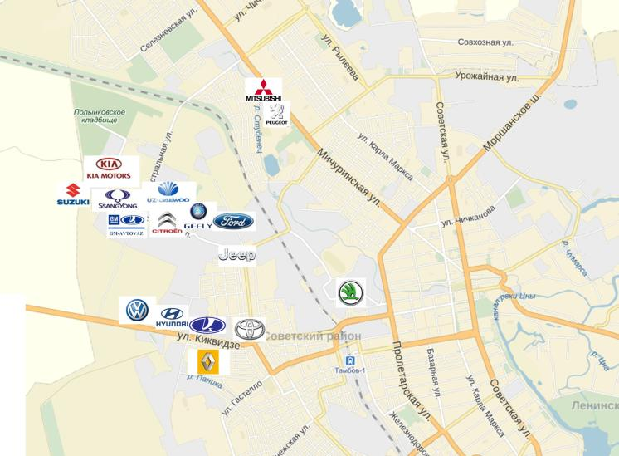
Предложение по размещению дилерского центра. Размещение в городе.
Приложить на этом слайде схему города с указанием мест расположения дилерских центров.
Пример оформления

Slide 10
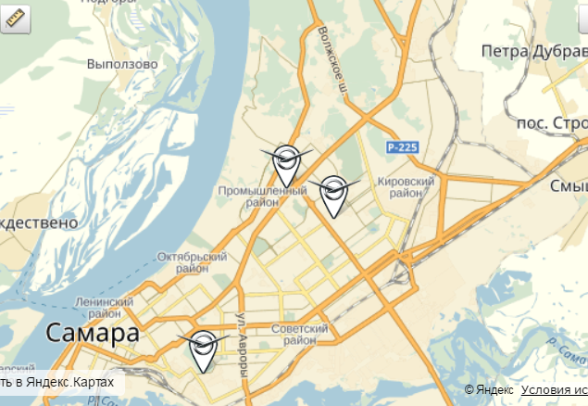
Предложение по размещению дилерского центра. Размещение в городе.
Если в городе нет дилерских центров УАЗ, приложить схему с указанием расстояния до ближайшего населенного пункта, где есть дилерский центр УАЗ.
Секонд
УАЗ Центр
Автоцентр
ГОРОД
Автосалон
Расстояние до действующих дилеров: УАЗ Центр – 7,6 км, АвтоЦентр – 9 км., Автосалон – 16 км.

Slide 11
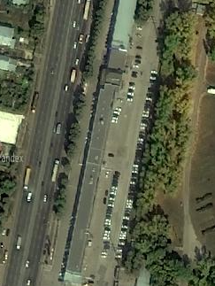
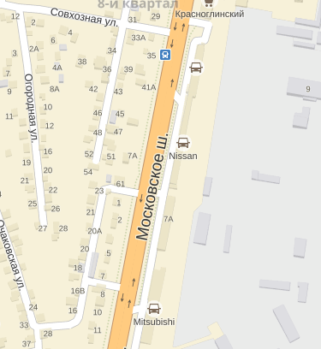
Предложение по размещению дилерского центра. Размещение в городе.
Секонд

Slide 12
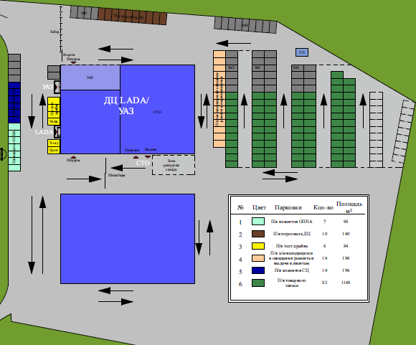
Генеральный план территории дилерского центра.
Приложить на этом слайде схему территории дилерского центра с указанием зданий и парковок.
Пример оформления

Slide 13
Существующий вид дилерского центра.
Характеристики дилерского центра
Шоу-рум
(Размер : Длина * Ширина) | … м2 (…м x …м)
Слесарный цех
(Размер : Длина * Ширина) | … м2 (…м x …м)
Кузовной цех
(Размер : Длина * Ширина) | … м2 (…м x …м)
Фото 1
Фото 2
Фото 3

Slide 14
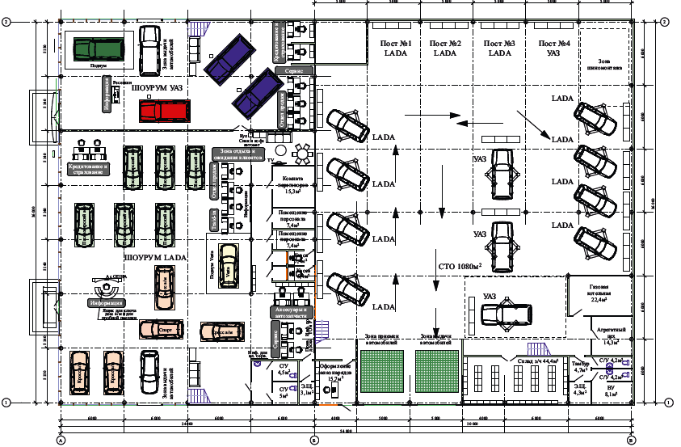
Генеральный план дилерского центра.
Пример оформления

Slide 15
Существующий вид шоу-рума.
Характеристики шоу рума
Общий размер
(Размер : Длина * Ширина) | … м2 (…м x …м)
Зона экспонирования УАЗ (в случае мультибрендового размещения)
(Размер : Длина * Ширина) | … м2 (…м x ...м)
Высота потолка | … м
Высота въездных ворот | … м
Фото 1
Фото 2
Фото 3

Slide 16
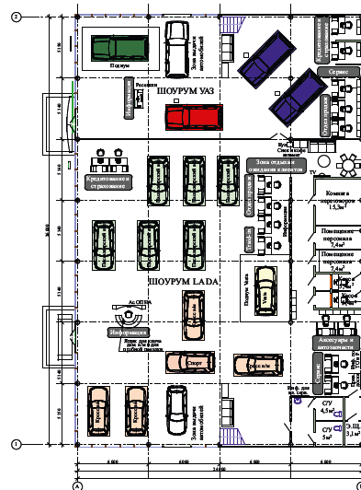
Генеральный план шоурума.
Пример оформления
Зона УАЗ

Slide 17
Существующий вид станции технического обслуживания.
Характеристики сервисной станции
(Размер: Длина * Ширина) | … м2 (…м x …м)
Слесарный цех
(Размер: Длина * Ширина) | … м2 (…м x …м)
(Размер: Длина * Ширина) для УАЗ | … м2 (…м x …м)
Пост мойки | … шт.
Постов для УАЗ | … шт.
Подъёмников для УАЗ | … шт.
Из них более 4,5 т | … шт.
Кузовной цех (если есть)
(Размер: Длина * Ширина) | … м2 (…м x …м)
Покрасочных камер | … шт.
Фирма-изготовитель
Постов подготовки | … шт.
Подбор краски | да/нет
Склад запасных частей
(Размер: Длина * Ширина) | … м2 (…м x …м)
Адресное хранение | да/нет
прочее оборудование | ш/м оборудование
 | заправка кондиционеров
 | и т.п.
Фото 1 внешний вид
Фото 2 внутри

Slide 18
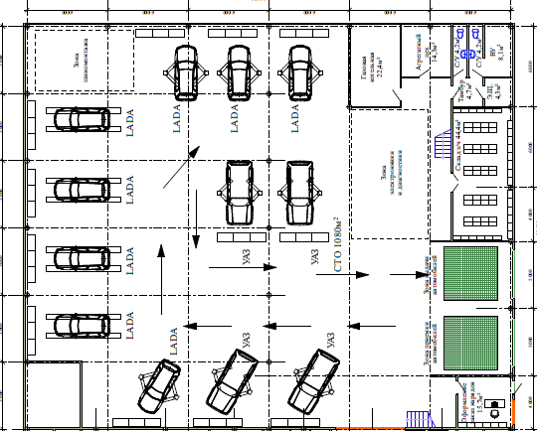
Генеральный план станции технического обслуживания.

Slide 19
Проект оформления дилерского центра.
Сделать фотопривязку идентификции УАЗ на существующий вид дилерского центра в соответствии с вашим видением оформления.
Бренд бук УАЗ доступен по ссылке: https://cloud.mail.ru/public/31g9/23L4w2TLd

Slide 20
Сроки готовности к работе.
Сроки и этапы строительства/реконструкции
Этап | Начало этапа | Завершение
Проектирование/Получение разрешительной документации | ММ/ ГГГГ | ММ/ ГГГГ
Земельные работы | ММ/ ГГГГ | ММ/ ГГГГ
Фундаментные работы | ММ/ ГГГГ | ММ/ ГГГГ
Закрытие теплового контура здания | ММ/ ГГГГ | ММ/ ГГГГ
Возведение внутренних стен и перегородок | ММ/ ГГГГ | ММ/ ГГГГ
Проведение внутренних отделочных работ | ММ/ ГГГГ | ММ/ ГГГГ
Размещение элементов внешней и внутренней идентификации | ММ/ ГГГГ | ММ/ ГГГГ
Готовность к техническому аудиту | ММ/ ГГГГ
Начало операционной деятельности центра | ММ/ ГГГГ

Slide 21
Видение продаж автомобилей УАЗ.
Видение продаж в 2022 году
Месяц/ модель | январь | февраль | март | апрель | май | июнь | июль | август | сентябрь | октябрь | ноябрь | декабрь | Итого
Патриот
Патриот Пикап
Хантер
Бизнес
Профи
Итого:
2023 Год | 1 кв | 2 кв | 3 кв | 4 кв | Итого
Патриот
Патриот Пикап
Хантер
Бизнес
Профи
Итого 2020:
Финансовая готовность.
Финансирование стартового этапа деятельности (нужное вписать) и его объем. | собственные/заёмные средства
Соотношение собственных и привлечённых денежных средств | /
Финансирование и его объем. Операционная деятельность | собственные/привлечённые средства
Соотношение собственных и привлечённых денежных средств | /
Кредитные организации - партнёры
Готовность к началу сотрудничества | ММ/ ГГГГ

Slide 22
Перечень необходимых документов.
сканированные изображения оригиналов свидетельства о государственной регистрации юридического лица, свидетельства о постановке на налоговый учет;
карта контрагента по форме ИМНС;
сканированное изображение решения учредителей и приказа о назначении генерального директора;
устав предприятия;
копия паспорта руководителя организации;
справка от контрагента или уведомление ИМНС о форме применяемой системе налогообложения;
копия доверенности на лицо, уполномоченное подписывать документ;
бухгалтерский баланс за 2020-21гг.;
отчет о финансовых результатах за 2020-21гг.;
справка об исполнении налогоплательщиком обязанности по уплате налогов;
справка о среднесписочном составе постоянных работников;
копия последнего отчета в ПФ по форме СЗВ-М;
копия последнего квартального отчета в ФСС по форме ФСС.
Каждый из документов должен быть представлен в форме отдельного электронного файла, содержащего цветную отсканированную копию, заверенную кандидатом. Принимаются только копии с оригиналов документов.
Ссылка на файлообменник с документами:

Slide 23
Спасибо за внимание.
Исполнитель:
Сергей Иванов.
8-985-434-38-03
se.ivanov@second.ru

